Slide 1
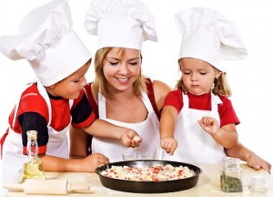
Международный кулинарный фестиваль г. Москва, 2012 год
Департамент образования города Москвы
Северо-Восточное окружное управление
ГБОУ ЦРР – Детский сад № 1888 группа № 6 «Гномики»,
воспитатели Охоян А.Р., Новосёлова Ю.Г.

Slide 2
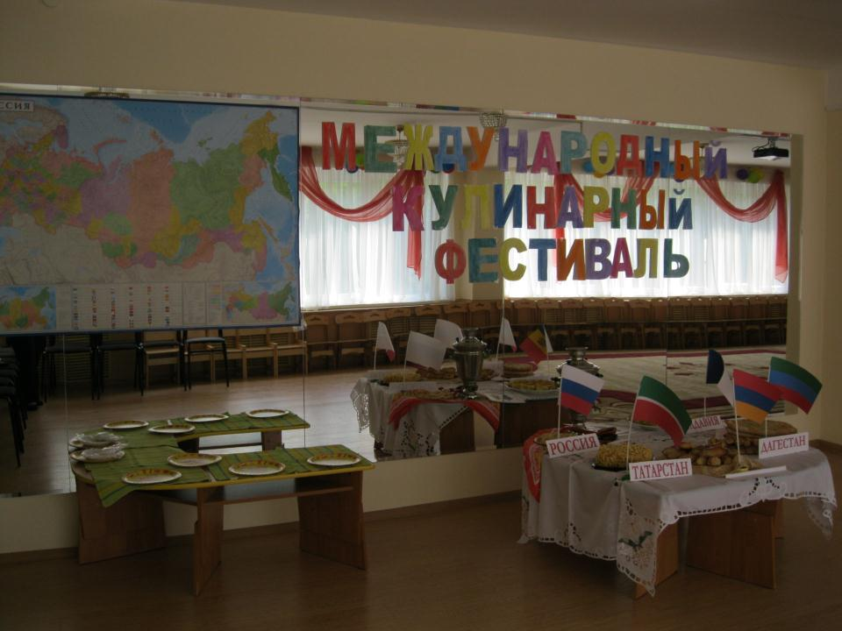

Slide 3
В группе «Гномики» - 24 воспитанника. Наши дети - представители различных народов и национальностей. Культурные традиции этих народов, их самобытность и уникальность - это неисчерпаемый кладезь знаний для нашего подрастающего поколения.
Поэтому целью проведения нашего международного фестиваля стало знакомство детей
с национальными кулинарными традициями.

Slide 4
Страны и участники фестиваля
Зулпиев Зулпи
Дагестан Рамазанова Амина
Молдавия Талгаренко Константин
Армения Данилян Регина
Аветисян Алина
Малхасян Андраник
Татарстан Шигапова Ирина
Россия Мельниченко Анастасия
Мисько Арина
Мальков Илья
Агафонов Ярослав

Slide 5
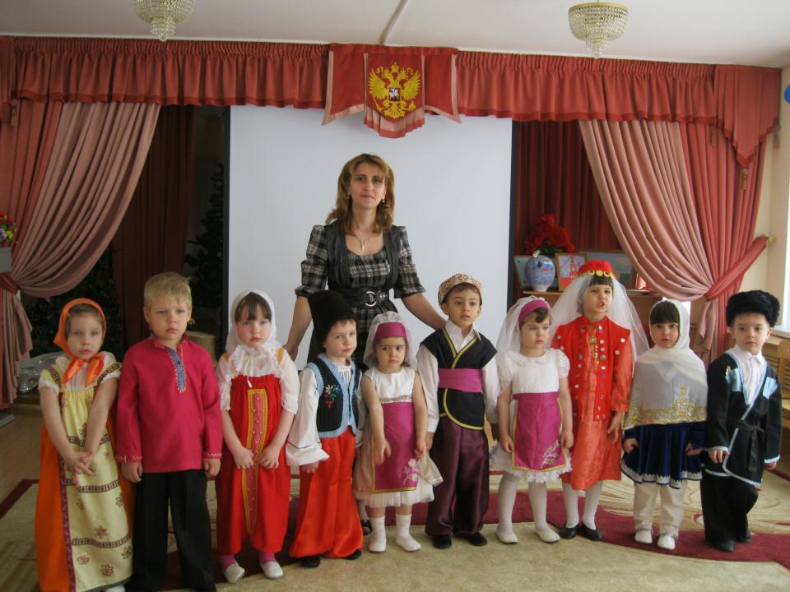

Slide 6
ДАГЕСТАН
Люблю тебя я всей душой, О, Дагестан, мой край родной! Не нужно мне заморских стран Ты так прекрасен, Дагестан!

Slide 7
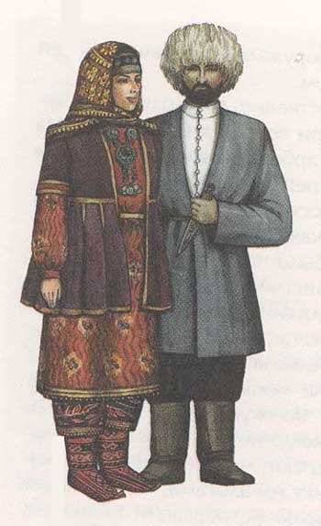
Национальные костюмы Дагестана

Slide 8
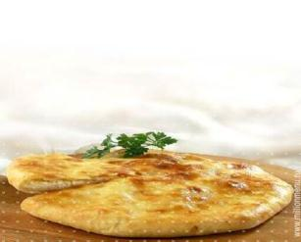
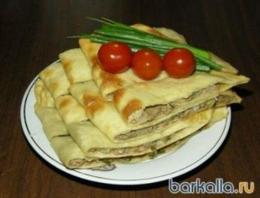
Национальные блюда Дагестана
Чуду - национальное блюдо дагестанской кухни. По своей сути это - пирожки со всевозможной начинкой. Их пекут на сухой сковороде, затем смазывают топлёным маслом и складывают горкой.

Slide 9
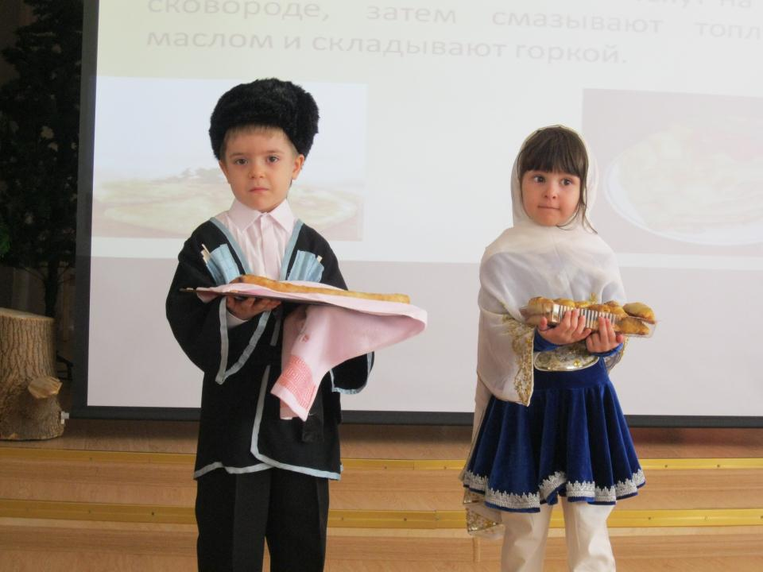

Slide 10
МОЛДОВА
Мозаика природы и труда, Молдова милая моя. Застывших волн зелёные холмы И хлебный запах стриженной копны, Гроздь винограда, солнца жар, Прохлада сада, абрикос пожар, Искусственных озёр блестящих зеркала, Бунт горных рек Днестра, Прута, Молдова милая моя!

Slide 11
Национальные костюмы Молдовы

Slide 12
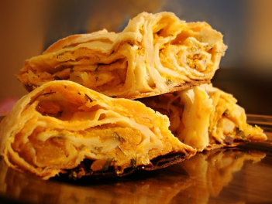
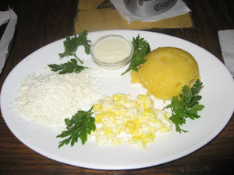
Национальные блюда Молдовы
Популярное блюдо в Молдове – это мамалыга. Готовится она из густо заваренной кукурузной муки и подается обычно с брынзой, молоком, а также с борщом, соленой рыбой, шкварками.

Slide 13
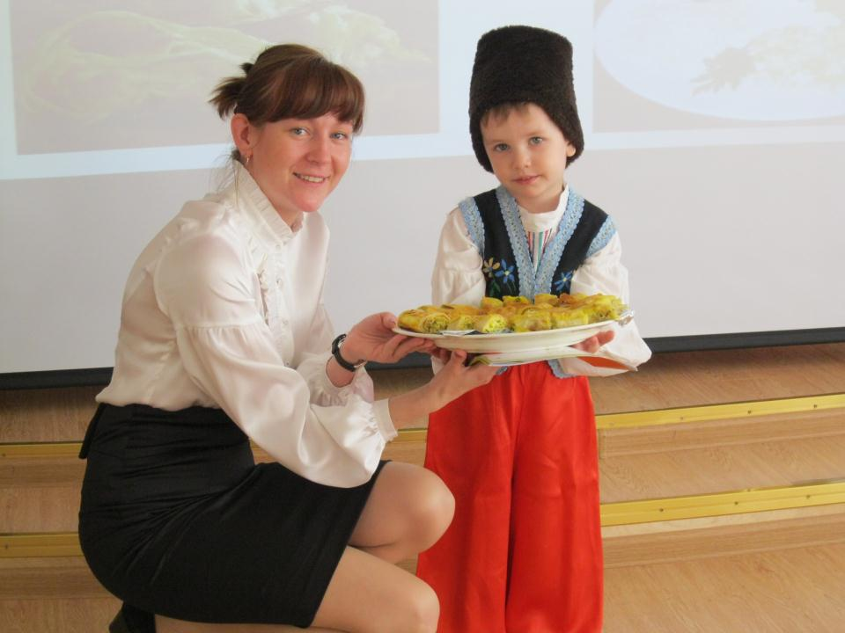

Slide 14
АРМЕНИЯ
Армения! Бессмертен твой народ, Он не числом прославлен, а уменьем — И на него глядят с недоуменьем: Что он предвидит? Что изобретет? В какой еще посмотрит телескоп, Какое чудо вырастит в долине. Через какой перемахнет окоп, Чтоб вместе с нами ликовать в Берлине?!

Slide 15
Национальные костюмы Армении

